Slide 1

Вызовы медиа индустрии: как их видят маркетологи и что может измениться в кризис
Юлия Николаева
Julia.Nikolaeva@kantar.com
Апрель 2020

Slide 2

Getting Media Right
Глобальное исследование Kantar среди представителей рекламодателей, агентств и самих медиа.
Выборка 2019 – 488 респондентов
Отдельная выборка по России

Slide 3
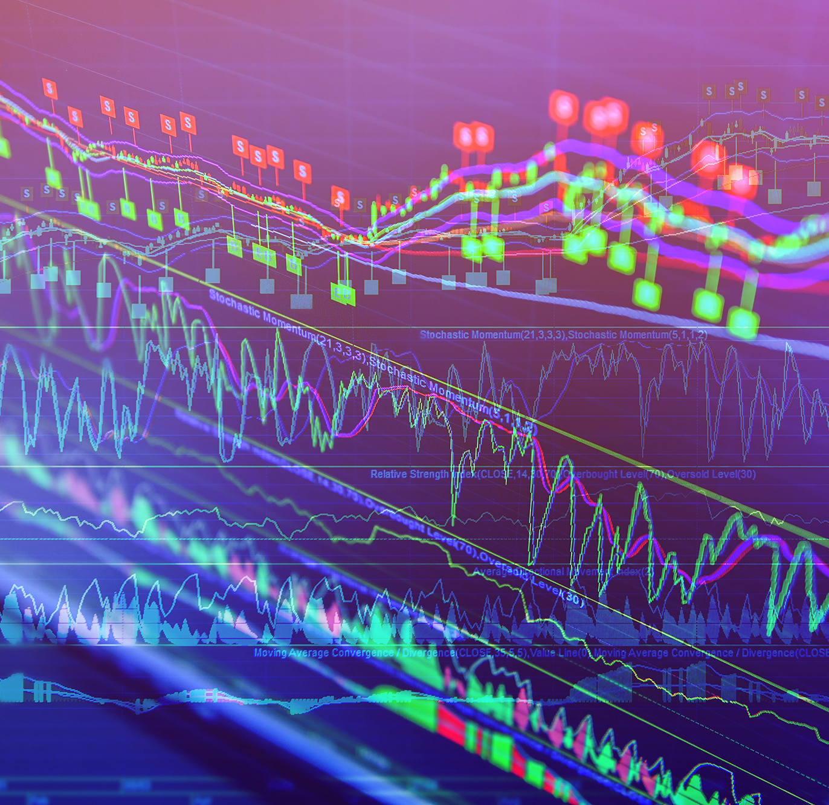
TOP5 вызовов медиа индустрии до кризиса
Оценка ROI
Оптимизация медиа инвестиций
Понимание мультиканального поведения
Баланс между краткосрочными и долгосрочными инвестициями
Разработка кастомизированного контента
Вопрос: Насколько на Ваш взгляд важны следующие вызовы?
5-ти бальная шкала, ТОП2

Slide 4

9 из 10 маркетологов убеждены, что необходимо понимать, как работают каналы коммуникации на потребителя…
… но не понимают
Насколько Ваша организация понимает, как работают каналы коммуникации с потребителями?
Notes:
Overall confidence hasn’t changed YOY; Advertising confidence down 11pts; Agency up 3, Media down 10

Slide 5

Независимые данные вызывают больше всего доверия в мире… но не в России
Каким источникам данных Вы доверяете больше всего?
Россия:
56%
64%
88%
56%
44%
Мир:
80%
Независимые данные от исследовательских агентств
75%
Внутренние данные компании
50%
Данные от медийных агенств
44%
Данные DMPs или DSPs платформ
41%
Данные площадок
Notes:
In-house and 3rd party data is most trusted in the industry; less than half of media trust data from media. Agencies have greater trust in data from tech companies/DMPs/DSPs, whereas Advertisers and Media are less convinced

Slide 6

Но найти настоящие инсайты российским маркетологам сложнее
Насколько Вы уверены, что Ваша организация успешно интегрирует разные источники данных, чтобы найти действенные инсайты?
13% в Мире
Notes:
TRENDING
NA less confident – more data=bigger task/more siloed?
Even once you have all of the data you need, you still need to be able to manipulate it in a way that creates useful insights. A large portion of Advertisers – 47% – still aren’t confident in their ability to integrate multiple data stories and create meaningful insights.
This is especially true of marketers in North America, who show even less confidence, likely because they have access to a much larger data pool, creating a bigger task in sifting through and manipulating data, especially if some of that data still exists in silos.

Slide 7

Насколько мы умеем работать с частотой?
Насколько Вы уверены, что Ваша организация успешно работает с оптимальной частотой контакта с потребителем?
Notes:
Frequency remains critical for measuring media effectiveness, and while additional exposures increase awareness and likeliness of engagement, there is a tipping point at which consumers can become annoyed or disengaged.
But because marketers lack confidence in their media mix and the balance of their short and long-term objectives, getting frequency right is also a concern.
57% of Advertisers and over 1/3 of Agencies and Media aren’t sure they are reaching optimum frequencies which impacts their ability to understand performance and inform future campaign decisions.
Spending loads on optimizing, but could be bombarding people.

Slide 8

Оптимальная частота в онлайне еще не достигнута

Slide 9
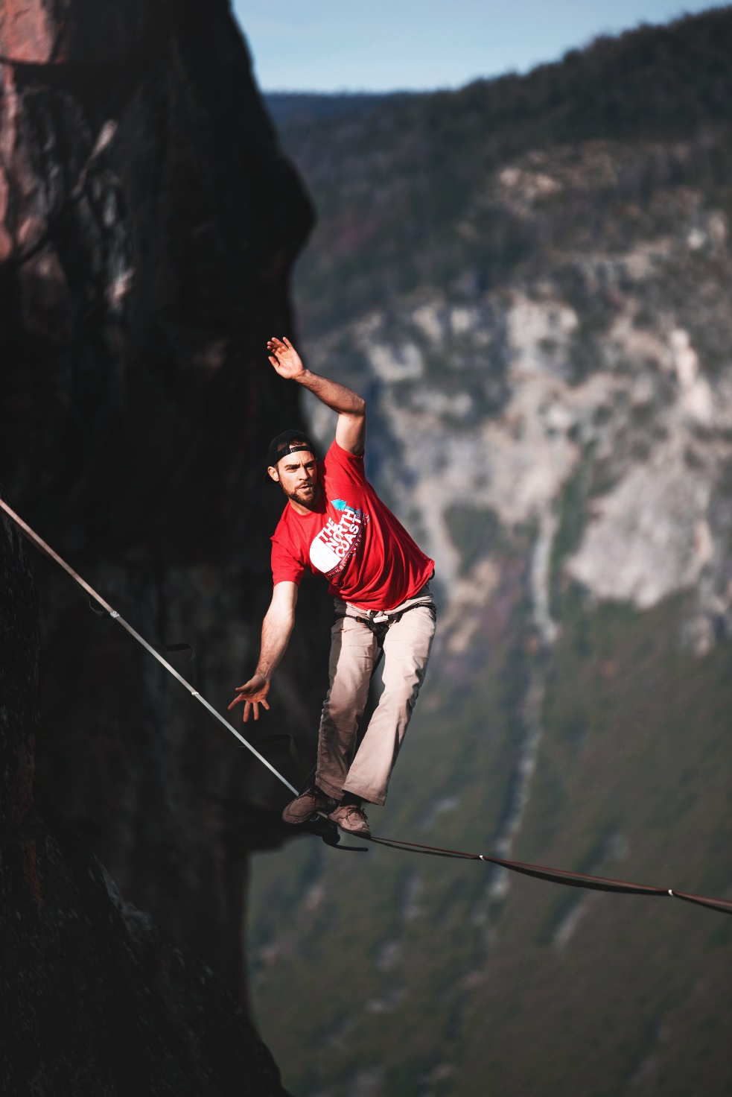
Нет полной уверенности в правильности медиамикса
Насколько Вы уверены, что Ваша организация сумела найти правильный баланс между онлайн и традиционными медиа?
Снижение уверенности в Мире год от года
Notes:
Nearly 40% of Advertisers and Media aren’t even sure they have the optimal media mix, likely due to lack of understanding of consumer touchpoints and the context in which creatives are delivered and the lack of balance between short and long-term performance. In fact, overall confidence is down 5pts from 2018.
Further, this trickles down to the balance within media channels, with many in the industry citing lack of confidence that they have the right balance and synergies between digital and offline media; however, Agencies show much more confidence – around 80% - in both areas.

Slide 10

Новый контекст – всегда вызов
19%
Маркетологов полностью уверены в том, что они понимают влияние контекста при восприятие креатива

Slide 11

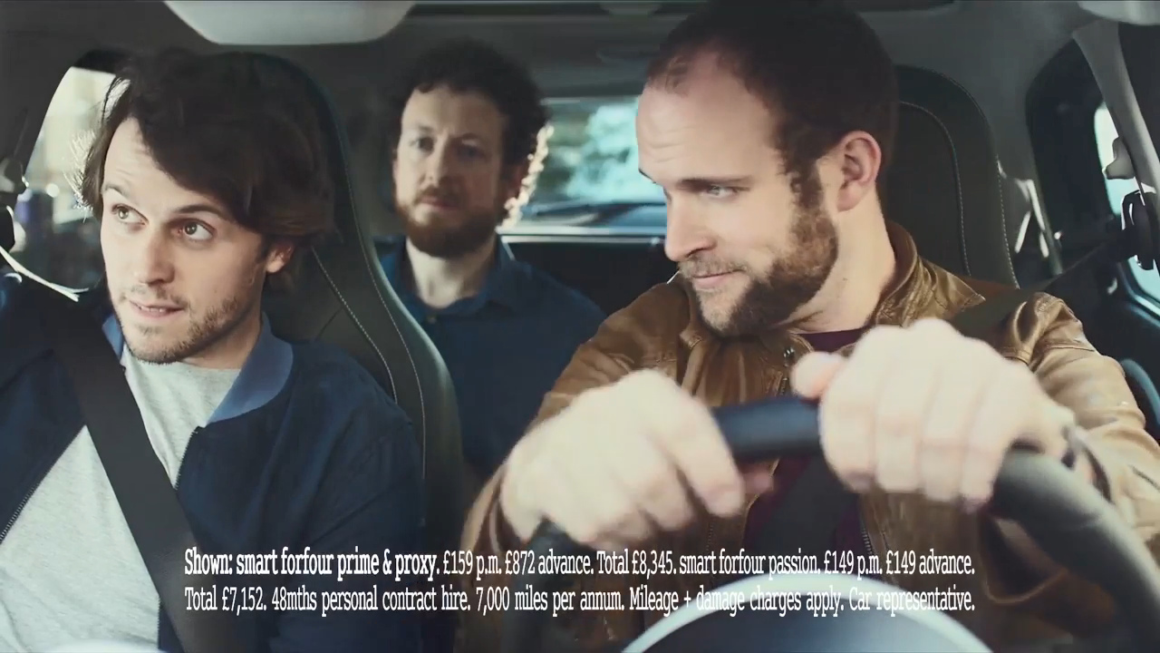


Ведь мы знаем, что креатив не будет одинаково эффективен на разных платформах
Smart For Four
“Reverse Parking”
UK
 | Pre Roll | Лента
Общий вклад | 77 | 57
Досмотрели до конца | 63% | 24%
Продолжительность просмотра | 23 sec | 10sec
Source: Kantar
Notes:
To bring this to life we want to show you an example of an ad for Smart car which was delivered on both YouTube and Facebook.
PLAY VIDEO
What we see here is that “Reverse Parking” relies heavily on audio. Which means that it performs very differently in the pre-roll vs social auto play contexts.
In the video context, what we see is an exceptionally strong impact with high levels of enjoyment and online ad retention. The humour in the video audio helps to drive the brand messaging and engage viewers to continue viewing.
In contrast, we see the same ad perform very differently in the social context, with many people dropping off within the first 10 seconds, before the key scene that delivers the message and emotional reward, but late enough that the impressions count as paid views. The slow start to the video and reliance on audio, on a platform where many users have their sound muted, mean the creative fails to engage.
It’s important therefore to think not only about what you are trying to communicate with your campaign, but what other draws on attention you are competing with and how to make the best use of the attention you get. Tailoring your ads to the context is the key to success.

Slide 12
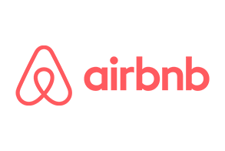


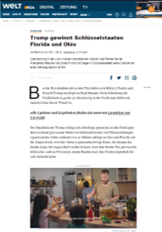
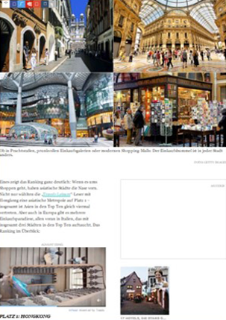
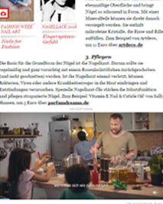
Лучший контекст не всегда тот, на который мы рассчитываем
Новости
Досуг
Путешествия
+25% рост знания
+13% вклад в имидж
+19% рост знания
+18% вклад в имидж
+5% рост знания
Мы протестировали несколько креативов Airbnb в разном контексте. Клиент ожидал, что лучше всего на бренд AirBnb сработают сайты для путешествий, но результаты оказались иными. Брендам сложно выделиться в самом ожидаемом контексте, где и так уже много конкурентов.
Notes:
As an example, we ran a study with Teads in the UK which looked at how an Airbnb ad performed across a range of contexts. While you may think that travel would be the best context, as this is where consumers are looking at holiday destinations and travel information, what we actually saw was that the News and Lifestyle contexts supported the brand objectives of brand awareness and perception of security better, as these contexts provided a better wrapper to stand out, rather than being lost among other similar travel ads and articles.
So it’s essential to understand the surrounding context and how this fits with your messaging and campaign objectives, to avoid joining the conversation inappropriately and risking damaging your brand in the process. Testing theories can help refine your strategy and ensure you are getting the most out of your media investment.

Slide 13
Кастомизация контента под площадку может увеличить вклад от кампании до 5ти раз
Вклад канала в зависимости от реализации кампании

Slide 14
Как получить максимум от медиа инвестиций
23%
медиа инвестиций не оказывают влияния → увеличение таких инвестиций не повлияет на эффект кампании
Синергия между ТВ и диджитал каналами:
Онлайн видео
ТВ
Онлайн дисплей
Сильная связь
Самая сильная связь
Социальные сети

Slide 15
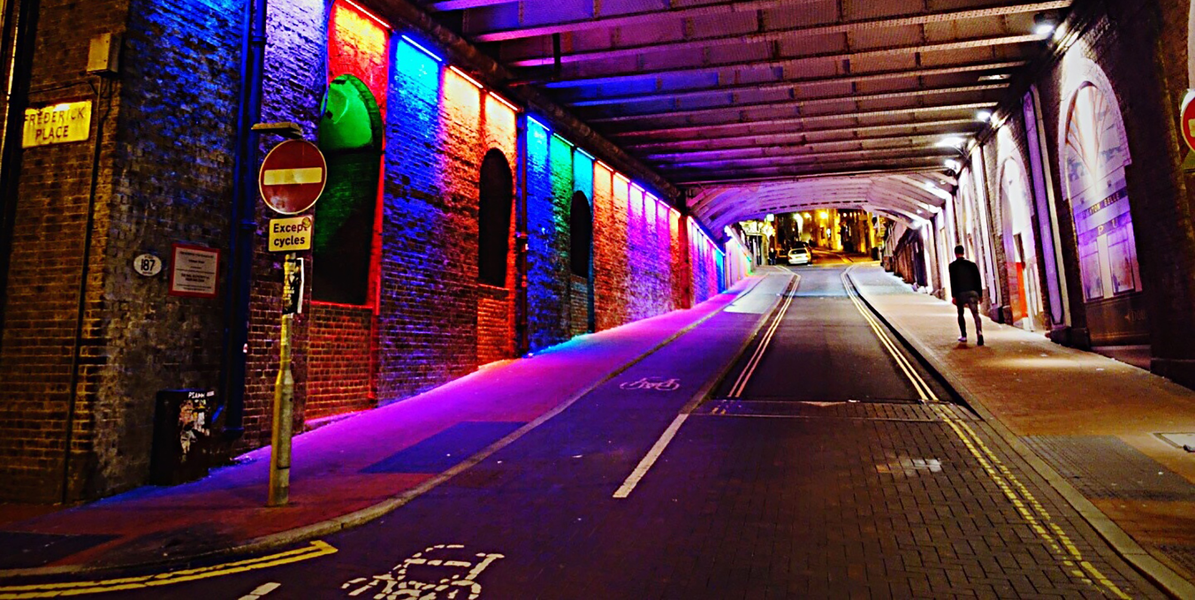
Каналы по разному зависят от синергетического эффекта
Эффект синергии с другими каналами
Чистый эффект

Slide 16
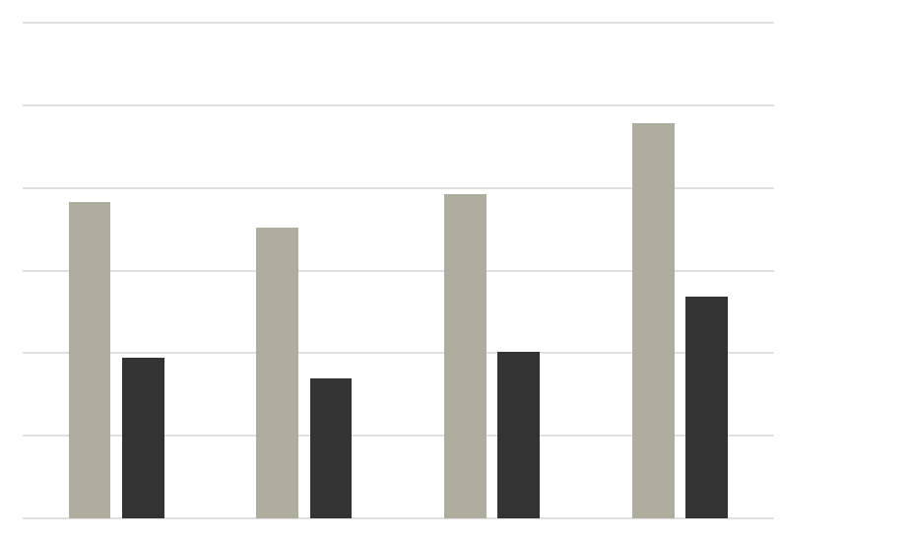
Просто прекратить инвестиции – не решение. Но оптимизация затрат путем перераспределения части бюджетов может помочь поддержать бренд
+ 4,8%
- 1,6%
+ 0,5%
Моделирование сценариев перераспределения бюджетов
Европейский бренд категории FMCG
Апрель 2020
+ 4,1%
- 1,4%
+ 0,4%
Сила Бренда
База
Сценарий 1: Сокращение инвестиций на нерелевантный каналы
Сценарий 2:
Затраты на «отмененные» каналы перераспределены на оставшиеся при сокращенном бюджете
Сценарий 3:
Затраты на «отмененные» каналы перераспределены на оставшиеся, бюджет не изменен
Объем продаж**
Notes:
We used the Connect Budget Optimiser to simulate the following scenarios for two exemplary consumer brands:
Scenario 1: the brand stops investing on affected touchpoints
Scenario 2: the brand stops investing on affected touchpoints and the decreased budget is optimized across remaining touchpoints
Scenario 3: the brand stops investing on affected touchpoints and the overall budget is re-distributed to the remaining touchpoints
As a result, we can see:
By cutting the invest for affected touchpoints, the brand equity and sales volume shares decrease for both brands
The decrease can be compensated if the remaining budget is optimized among the rest of touchpoints. With this, both brands can keep their brand equity and sales volume stable
By re-allocating the original budget across the remaining touchpoints, both brands have the potential to still grow their brand and sales share in the market

Slide 17

Мы все еще пытаемся понять, как измерять ROI
Насколько Ваша команда сумела понять, как интегрировать результаты из разных моделей в одно решение для измерения ROI?
Notes:
Being able to combine results of marketing campaigns from various channels and platforms as well as from brand engagements outside typical advertising tactics is crucial for not only understanding performance of marketing campaigns and efforts but also to inform future strategies.
While a small portion of marketers – more so among Agencies and Media – are beginning to integrate ROI results, a much larger portion are still working on it or using results from these measurements separately, largely because traditional results from a Multi-Touch Attribution (MTA) study don’t align with Marketing Mix Modeling (MMM) and the ability to combine is just not there – so they’re still used in silos. For many, MTA is used primarily for digital measurement while other activities are primarily measured using MMM.
To create the synergies needed in an omnichannel world, marketers need to create unified measurement solutions.

Slide 18
Баланс между краткосрочными и долгосрочными инвестициями в медиа
Notes:
Regional variance: NA most-focused on short-term sales measurement
publishers want that quick proof!
But Media, especially, seem to be focused on quick proof that efforts are impacting sales, and overall we see a similar trend in North America, where marketers, in general, are more heavily focused on short-term sales measurement.
Advertisers are the least confident that they have the right balance between brand building and performance marketing
Many still focus on short-term results
Improvements have been made; in 2018, only 47% of Advertisers measured a mix of short and long-term, which has since grown to 60%.

Slide 19
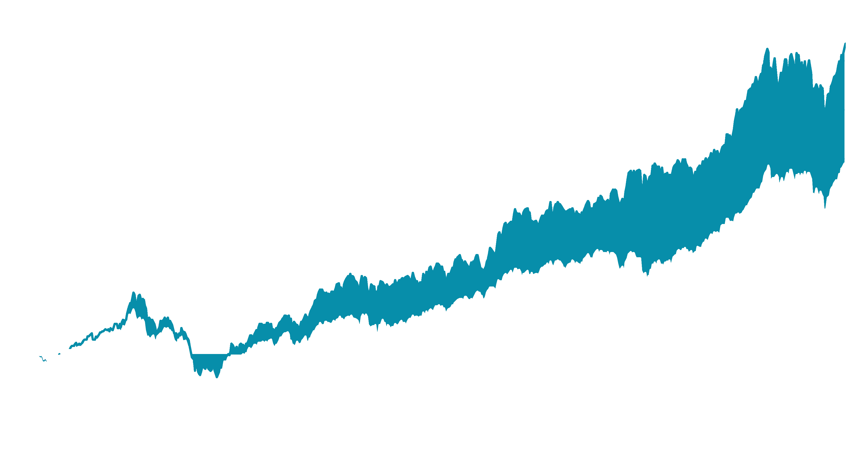
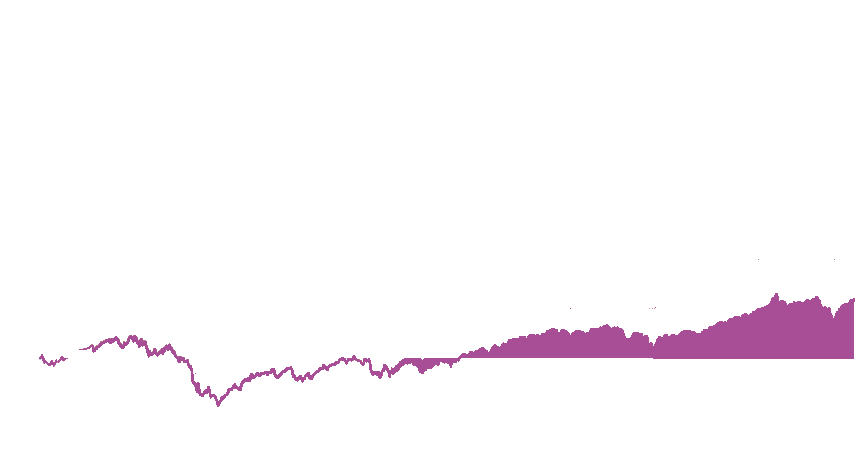
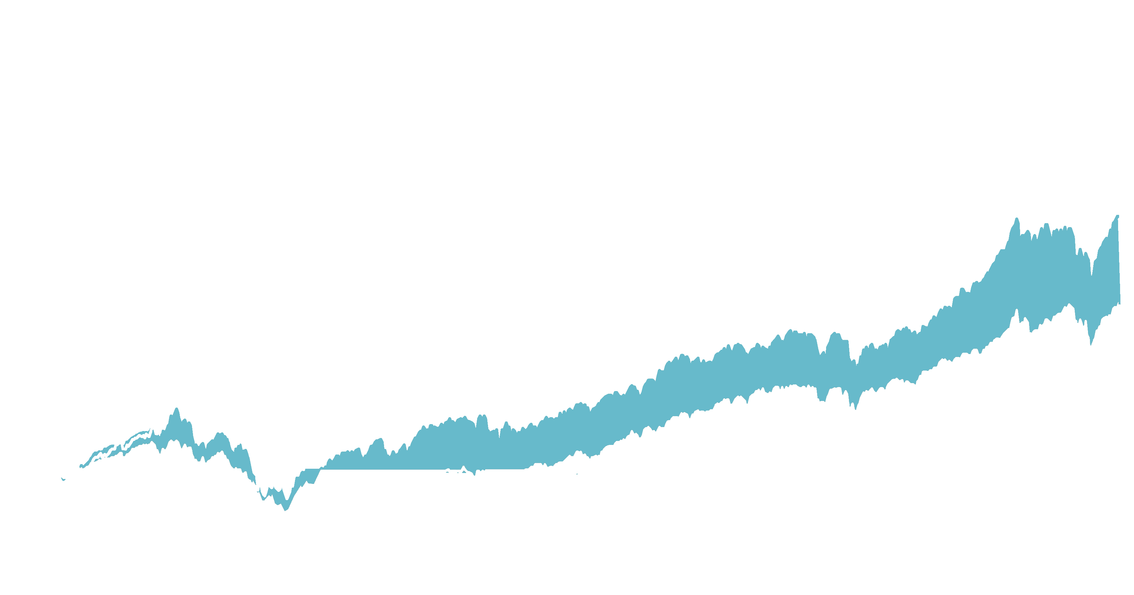
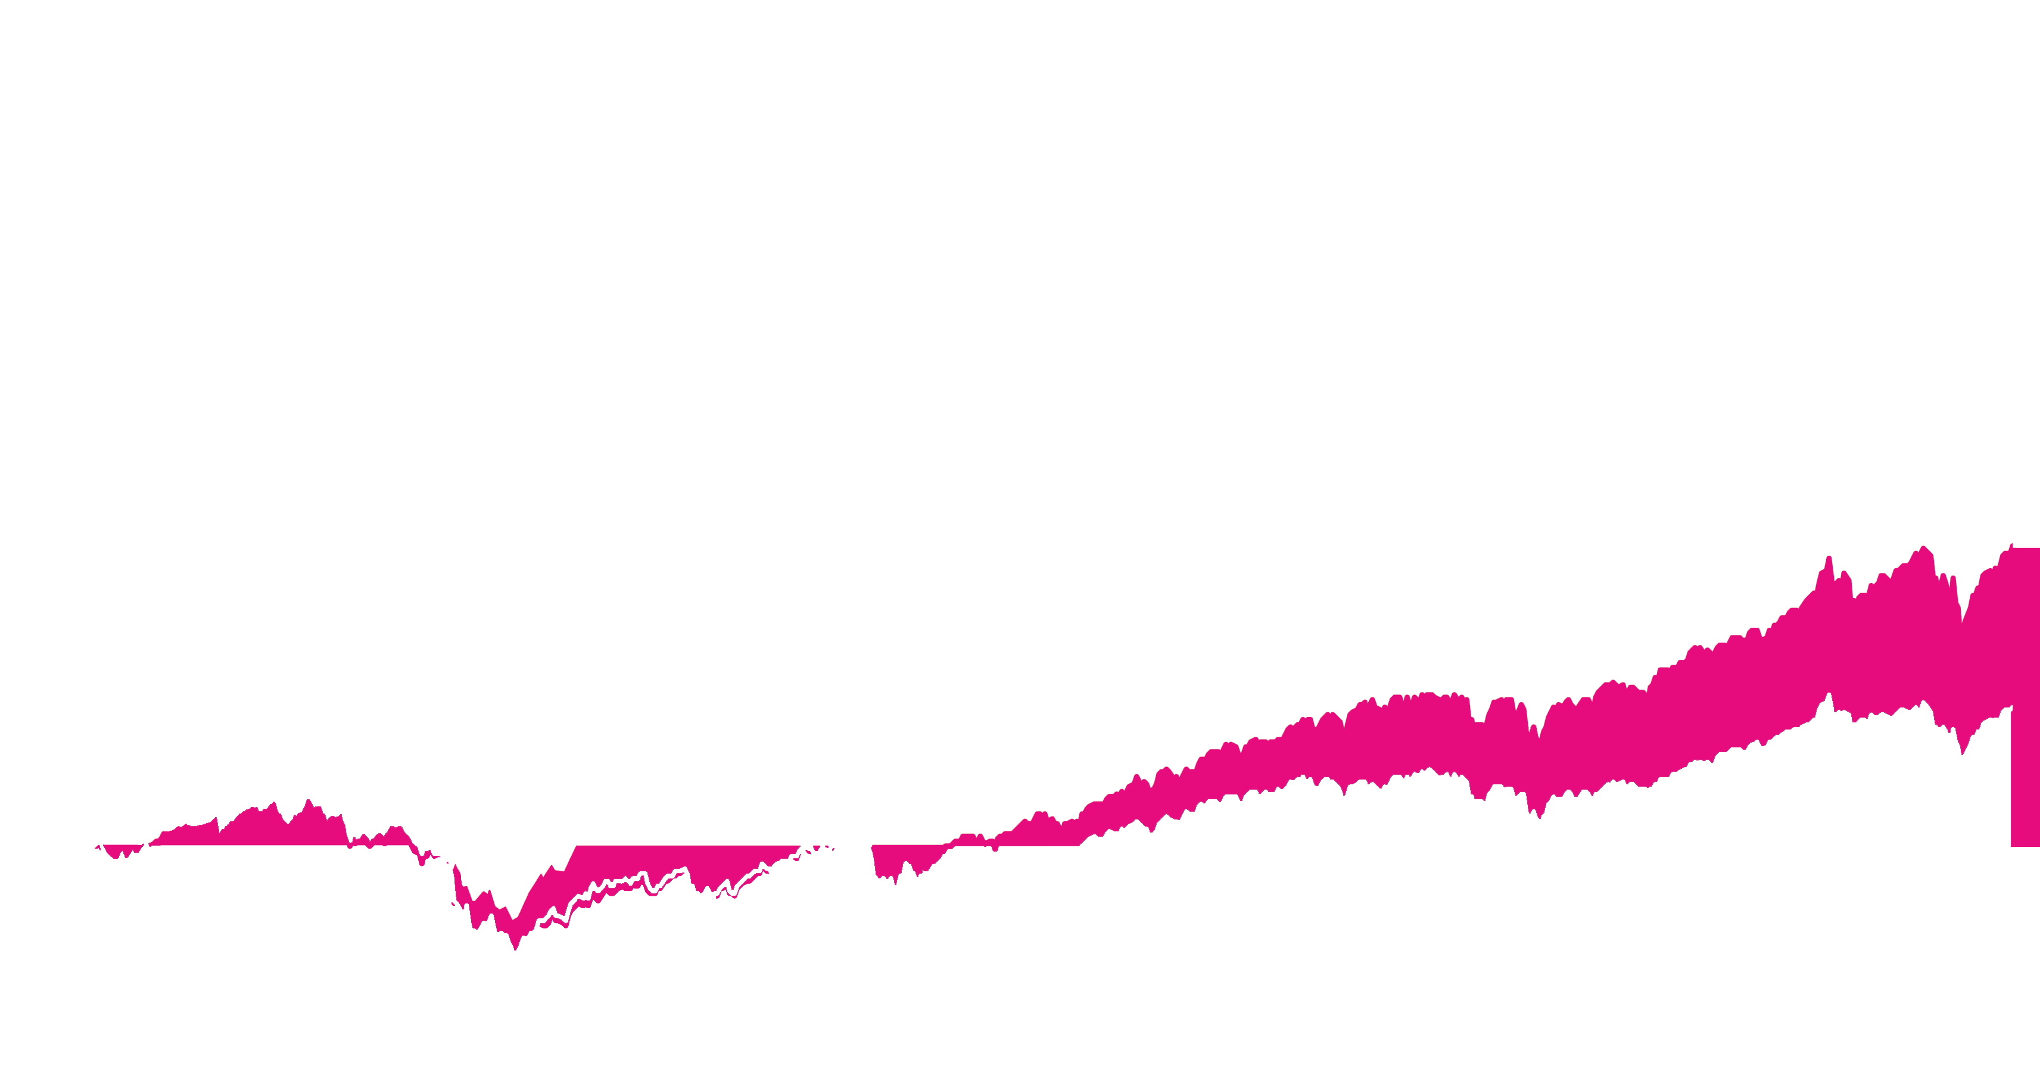
Мы также знаем, сильные бренды восстанавливаются быстрее
BrandZ Top 10 Powerful Brands
BrandZ Strong Brands Portfolio
S&P 500
MSCI Word Index
317%
196%
S&P 500 brands
128%
BrandZ strong equity brands
59%
2006 2007 2008 2009 2010 2011 2012 2013 2014 2015 2016 2017 2018 2019

Slide 20

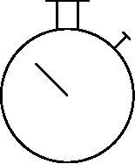
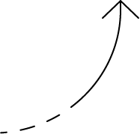
Что стоит делать сейчас
Не останавливайтесь, но не решайте «в слепую»
Время правильно перераспределять затраты между каналами коммуникации.
Скорость, гибкость и решительность – ключевое во время кризиса
Принимайте решения быстро, умейте адаптироваться, но не забывайте про влияние контекста.
Думать о долгосрочной стратегии надо сейчас
Будьте готовы к восстановлению после кризиса, планируйте свои действия на основании как медиа каналы могут помочь краткосрочным целям по восстановлению объемов, но и долгосрочном росте бренда.

Slide 21
Спасибо!
Юлия Николаева
Julia.Nikolaeva@kantar.com
Апрель 2020

